Slide 1
Возрождение в профессиональном образовании художественных ремёсел Вятки посредством работы факультатива «Профессиональное творчество»
Преподаватель специальных дисциплин НОУ НПО ПУ №21 Кузнецова Ольга Валерьевна

Slide 2
Проблема исследования
Отсутствие в жизни обучающихся опытно материальной базы для формирования профессиональных творческих способностей по художественной обработке древесины

Slide 3
Цель: изучить возможности факультатива в рамках реализации регионального компонента по художественной обработке древесины.
Объект: процесс формирования у обучающихся творческих профессиональных способностей.
Предмет: особенности организации образовательного процесса на факультативе.

Slide 4
Задачи
Обобщить опыт работы факультатива «Профессиональное творчество»
Показать процесс формирования творческой профессиональной личности
Методы исследования
Изучение литературных по теме и периодических изданий
Анализ и оценка готовых результатов (изделий обучающихся)

Slide 5
Факультатив «Профессиональное творчество»
Цель факультатива: способствовать творческому осмыслению обучающимися выбранной профессии; способствовать привитию любви к профессии через знакомство с разными видами декоративно-прикладного творчества на основе природных материалов.

Slide 6
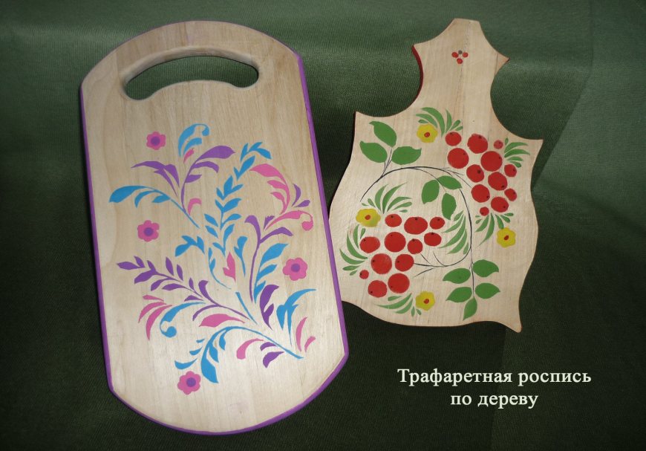

Slide 7
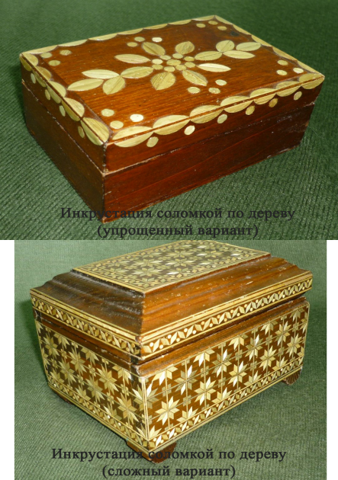
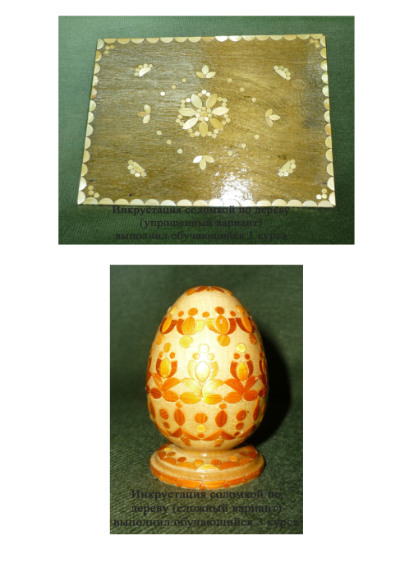

Slide 8
Задачи
Познакомить обучающихся с видами художественных ремёсел: искусством выжигания, резьбой по дереву, инкрустацией соломкой и трафаретной росписью.
Познакомить обучающихся с основными материалами и инструментами для художественной обработки древесины.
Познакомить обучающихся с приёмами и методами художественной обработки древесины.

Slide 9
Получили следующие результаты:
Ярмарочные изделия как продукция и как произведения искусства;
Увеличение индивидуальных заказов;
Успешная реализация обучающихся в профессиональной деятельности и социальной среде.
Трудоустройство по специальности выпускников училища составило
за 2009 год 81%, за 2010 год 82%

Slide 10
Факультатив
«Профессиональное творчество»
Формирование творческих профессиональных способностей
Образовательная среда
Социум

